Slide 1
Resolución de Problemas
Centro de Aprendizaje Campus Sur
Universidad de Chile

Slide 2

Estudio de la teoría matemáticas

Slide 3
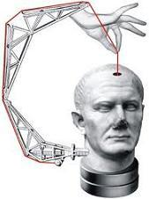
Consideraciones importantes
Autorregularnos sobre la tarea
Esto nos permite:
Autorregular la asimilación de información.
Autorregular la ejecución de la tarea.
Estudiar en forma equilibrada.
Poder acceder a todo el contenido y no solamente parte del mismo.
Autorregular nuestros procesos cognitivo
Pensamiento:
Inductivo, Deductivo, Creativo y Crítico

Slide 4

1. Autorregularnos sobre la tarea
Realistas
Deben considerar todos los niveles de dificultad
Flexibles
Las matemáticas tienen niveles jerárquicos de conocimiento
Cuando no entendemos uno de esos niveles debemos volver al anterior o pedir ayuda
No considerar todos los niveles baja nuestras posibilidades de éxito en la evaluación
B. Establecer micro-objetivos
Recuerda
¿Cómo?
A. Planificar el momento de estudio

Slide 5
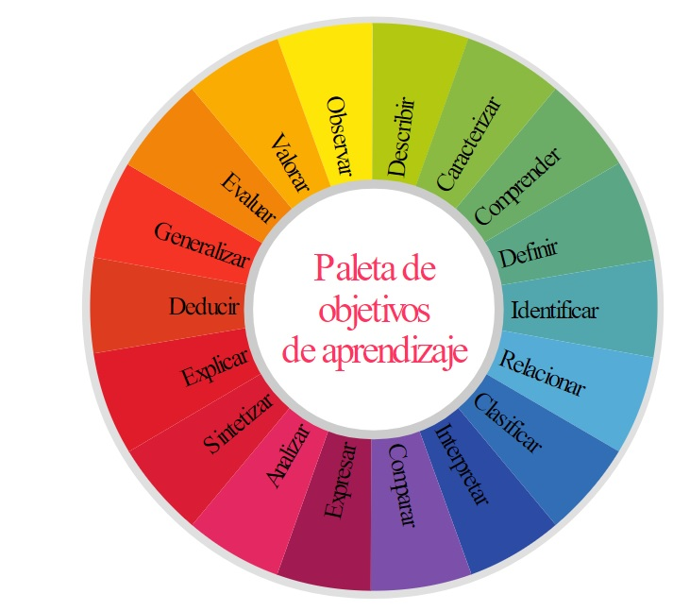
OBJETIVOS DE APRENDIZAJE
HABILIDADES DEL PENSAMIENTO DE NIVEL INFERIOR:
OBSERVAR – INTERPRETAR
HABILIDADES DEL PENSAMIENTO DE NIVEL SUPERIOR:
COMPARAR – VALORAR

Slide 6

2. Considerar las dimensiones de las matemáticas
M
A
T
E
M
Á
T
I
C
A
S
Teórica
Práctica
Comprensión / Procesamiento de la información
Aplicación del conocimiento / ejercitación
Metodología
Notes:
Teórica: debemos comprender los conceptos y lenguaje matemático en forma consiente y profunda.
Práctica: debemos saber aplicar la teórica matemáticas en sus diferentes niveles.
Metodología: debemos aprender y sistematizar los procedimientos para aplicar en forma correcta la teoría matemática.

Slide 7
3. Metodologías para:
Comprensión / Procesamiento de la información
Sustentos teóricos
Leyes
Principios
Procedimientos
Subrayado
Esquemas conceptuales
Cuadros comparativos
Síntesis
Formularios
Estrategias / Técnicas
Notes:
Se deben considerar todos los niveles teóricos:
Sustentos: aquellos que sostiene tal conocimiento matemático en torno a un propósito o ámbito específico
Leyes: nos ayudan al aprendizaje de las matemáticas, una ley es algo que siempre se cumple bajo cualquier situación anacrónica
Principios: el principio matemático es un procedimiento que sirve para demostrar un Teorema general, o una fórmula, a partir de casos particulares.
Elemento clave, vitalizar la relación con los elementos anteriores:
Procedimientos matemáticos:
“…llamamos a un procedimiento algorítmico cuando la sucesión de acciones que hay que realizar se halla completamente prefijada y su correcta ejecución lleva a una solución segura del problema o de la tarea (por ejemplo, realizar una raíz cuadrada o coser un botón). En cambio, cuando estas acciones comportan un cierto grado de variabilidad y su ejecución no garantiza la consecución de un resultado óptimo (por ejemplo, planificar una entrevista o reducir el espacio de un problema complejo a la identificación de sus principales elementos más fácilmente manipulables) hablamos de procedimientos heurísticos". (Monereo et al, 1998). Los Procedimientos heurísticos están íntimamente asociados a conocimiento conceptual”.
Además considerar:
“Si adoptamos estos últimos puntos de vista, la conclusión es tajante: el propósito de la Educación Matemática no puede ser planteado prominentemente como la memorización de hechos y el desarrollo de cálculos y sus destrezas asociadas. Es decir, una formación basada en los aspectos de procedimiento, la repetición y memorización de éstos, debilita las posibilidades para crear habilidades en el razonamiento matemático y corresponder apropiadamente con la naturaleza de ésta como disciplina cognoscitiva. El asunto es más grave aun: una Educación Matemática basada en procedimientos y manipulación de símbolos (a veces sin sentido), con poca relación con los conceptos, formas de razonamiento y aplicaciones, es un poderoso obstáculo para que los estudiantes puedan comprender el valor y la utilidad de las matemáticas en su vida”. (APRENDIZAJE DE LAS MATEMÁTICAS: CONCEPTOS, PROCEDIMIENTOS, LECCIONES Y RESOLUCIÓN DE PROBLEMAS).

Slide 8

Metodologías para:
Comprensión / Procesamiento de la información
Clasificar:
  Memorizar
Relacionar:
  Inductiva y,
  Deductivamente
Comprender:
  Análisis efectivos del problema
Atención / Concentración
  Sobre la “tarea”
A nivel Cognitivo
Dar solución al
problema
Notes:
Importante hacer la referencia a como estás habilidades son claves para poder abordar los problemas y llegar rápidamente a una solución en conjunto con el manejo de sustentos, leyes, principios y procedimientos.

Slide 9
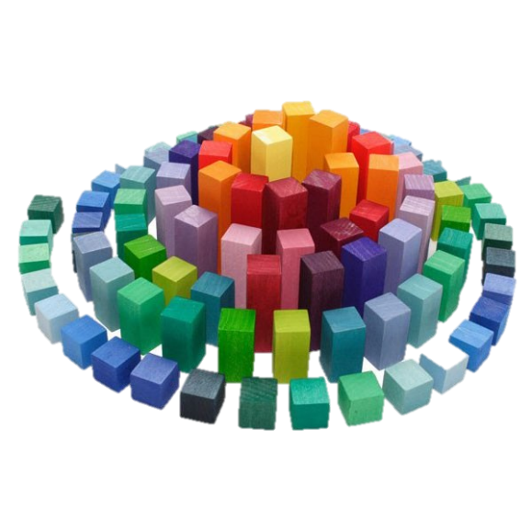
Pensamiento Inductivo
1. Observación
2. Acumulación de datos
3. Concluir
Conocimientos teóricos
Consiste en alcanzar una conclusión a partir de la:
Habilidad de identificar la secuencia lógica de un problema en un problema y luego resolverlo
De cosas particulares emitimos una generalización
Conocimientos metodológicos
Se emplea generalmente en investigaciones

Slide 10

Pensamiento Deductivo
Se fundamenta principalmente en premisas previas
Afirmaciones de carácter absoluto
Muy útil cuando el inductivo no es satisfactorio
Válidas dependiendo si la conclusión se determina por las premisas
Se emplea normalmente en las matemáticas

Slide 11

Aplicación del conocimiento / ejercitación
Pasos de Polya

Slide 12
Paso 1
Leer el problema: comprende el enunciado del problema.
Parafrasea el problema: explica con tus propias palabras y luego identifica la pregunta realizada en el problema.
Sistematizar los datos entregados:
Clasificar la información del problema
Traducción

Slide 13
Paso 2
Relaciona los datos seleccionados: ¿Se conectan entre ellos?
Define el problema: ¿Estos datos se relacionan con la “solución” seleccionada?
Selecciona una estrategia de solución: orden
Elabora un plan de acción estratégico.
Planificar, monitorear y evaluar.
Secuenciar los pasos.
2. Integración / Planificación

Slide 14
Paso 3
  Operatoria y cálculo:
  Calcula la respuesta en función del plan de trabajo establecido, resolviendo las operaciones planteadas
Ejecutar el Plan de Acción
Monitoreo y Comprobación

Slide 15
Paso 4
  Comprueba: ¿Los pasos realizados fueron los correctos?
  Sí existe error:
    Verifica la comprensión del enunciado
    Verifica los datos
    Verifica el procedimiento
    Verifica la estrategia
  En caso de ser necesario: elabora un nuevo plan de acción.
4. Comprobación / Verificación
Comprobación
(re-planificación)

Slide 16

Entonces…
Comprender, entender, analizar, etc., los contenidos teóricos.
En función de los contenidos, operacionalizar las diferentes fórmulas (el paso a paso).
Repetir racionalmente: aplicar los contenidos y ejercitar en forma consciente, considerando todos los niveles de dificultad.
Cuidar que nuestros procesos cognitivos estén al máximo.

Slide 17
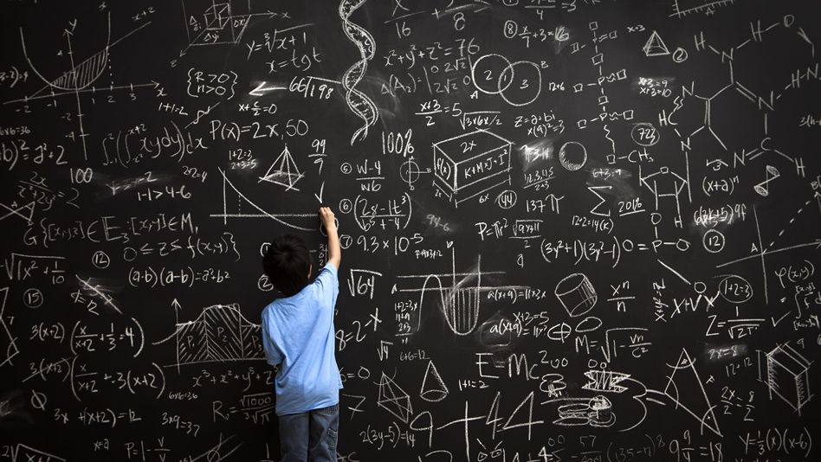
Técnica para el estudio de las matemáticas: Diagrama UVE

Slide 18


¿Cómo realizar un diagrama de Gowin?
Conceptual
Metodología
Pregunta Central
Conclusiones
Fenómeno

Slide 19
Herramienta de estudio: Formulas

Slide 20

Definición:
D. Teórico-metodológico
D. práctico
Pregunta central
¿Cuándo usar x fórmula?
¿Cómo se utiliza? (procedimiento paso a paso)
¿Cuándo se utiliza?
¿Qué significa? (Traducción)
¿Existe alguna teoría, ley o principio que la sustenta?
Ejemplo de aplicación con: esquemas, representaciones gráficas y paso a paso.
Conclusiones

Slide 21
Herramienta de repaso: Resolución de problemas

Slide 22
3) Supuesto:
D. Conceptual
D. Metodológico
8) Teorías, leyes, principios
2) Pregunta problema
9) Resultados y solución
6) Identificación y/o graficación de datos
7) Aplicación
10) Conclusiones
4) Conceptos asociados
5) Descripción de procedimiento
1) Problema

Slide 23

Instrucción:
Aplicar la técnica Diagrama UVE
Un contenido teórico (Bases Moleculares, Zoología, Métodos de cuantificación)
A la resolución de un problema.

